Slide 1
第四部分
Hive—数据仓库
~<number>~

Slide 2
第四部分 Hive
（一）Hive概述
（二）Hive 调优
（三）Hive适用环境
（四）Hive安装
（五）HiveQL常用操作
~<number>~

Slide 3
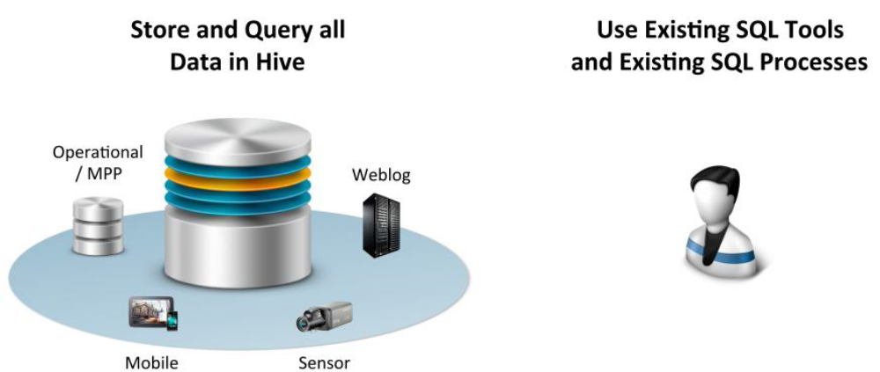
（一）Hive概述： Hive是什么？
Hive是基于Hadoop的一个数据仓库工具，可以将结构化的数据文件映射为一张数据库表，并提供类SQL查询功能
本质是将HQL转换为MapReduce程序
Hive关注以下几点：
  对Hadoop中的数据, 进行可扩展的SQL处理
  可扩展到100PB+
  结构化和非结构化数据
~<number>~

Slide 4
Hive简介
构建在Hadoop上的数据仓库平台，为数据仓库管理提供了许多功能
起源自facebook由Jeff Hammerbacher领导的团队
2008年facebook把hive项目贡献给Apache
定义了一种类SQL语言HiveQL。除了不支持更新、索引和事务，几乎SQL的其它特征都能支持
可以看成是从SQL到Map-Reduce的映射器
提供Hive shell、JDBC/ODBC、Thrift客户端、Web管理等接口
~<number>~

Slide 5
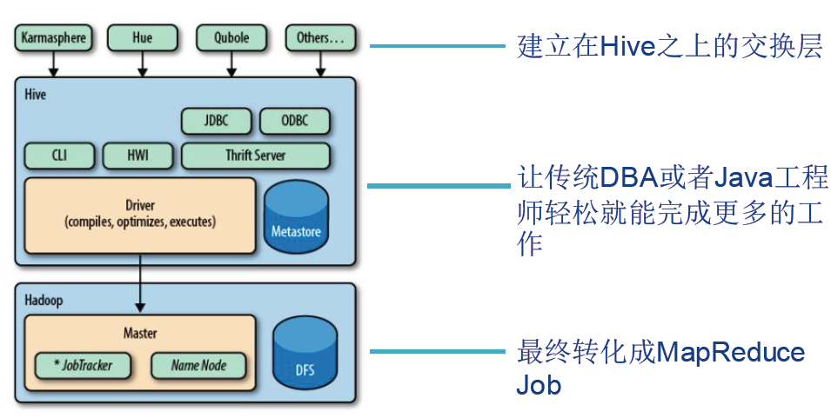
Hive的架构简介 – 在Hadoop生态圈的位置
~<number>~
Notes:
HWI是Hive Web Interface的简称，是hive cli的一个web替换方案, 参见http://www.cnblogs.com/gpcuster/archive/2010/02/25/1673480.html
thrift是一种可伸缩的跨语言服务的发展软件框架。它结合了功能强大的软件堆栈的代码生成引擎，以建设服务，工作效率和无缝地与C + +，C#，Java，Python和PHP和Ruby结合。thrift是facebook开发的，我们现在把它作为开源软件使用。thrift允许你定 义一个简单的定义文件中的数据类型和服务接口。以作为输入文件，编译器生成代码用来方便地生成RPC客户端和服务器通信的无缝跨编程语言

Slide 6
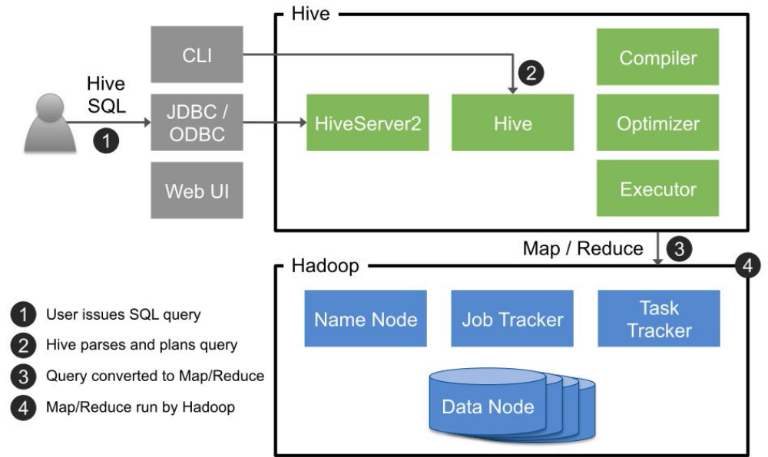
Hive的架构简介– 接口
关于hive架构可参见：http://bbs.umeng.com/thread-12812-1-1.html
~<number>~

Slide 7
Hive的架构简介– 接口
CLI（命令行界面）CLI是和Hive交互的最简单/最常用方式，你只需要在一个具备完整Hive环境下的Shell终端中键入hive即可启动服务。用户可以在CLI上输入HQL来执行创建表、更改属性以及查询等操作。不过Hive CLI不适应于高并发的生产环境，仅仅是Hive管理员的好工具。优点：简单快捷，易于上手。
Hive Thrift Server是基于Thrift 软件框架开发的，它提供Hive的RPC通信接口。目前的HiveServer2较之前一版HiveServer，增加了多客户端并发支持和认证功能，极大地提升了Hive的工作效率和安全系数。
WUI (Web User Interface)WUI并不属于Apache Hive，它是Hive生态圈的一项服务，目前熟知的有Karmasphere、Hue等项目。WUI是B/S模式的服务进程，Server一端与Hive Thrfit Server交互，Brower一端供用户进行Web访问。
关于hive架构可参见：http://bbs.umeng.com/thread-12812-1-1.html
~<number>~

Slide 8
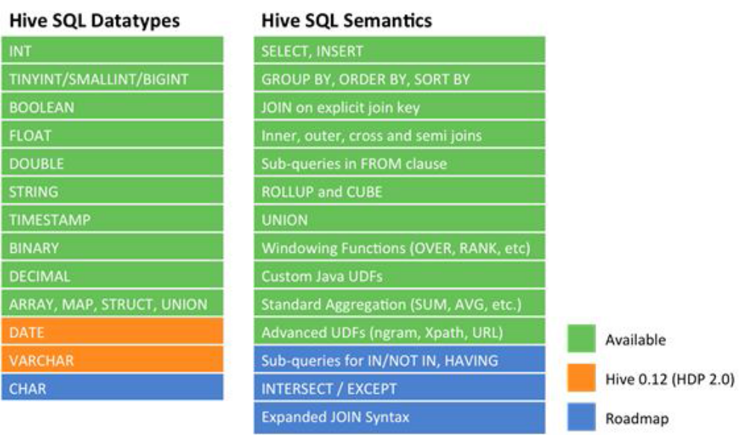
Hive的特性 – SQL支持
~<number>~

Slide 9
Hive的组成
用户接口：Hive shell, thrift客户端, web等
Thrift服务器
元数据库：Derby, Mysql
解析器：包括解释器、编译器、优化器和执行器。查询计划由MapReduce调用执行
Hadoop：数据仓库和查询计划存储在HDFS上，计算过程由MapReduce执行
~<number>~

Slide 10
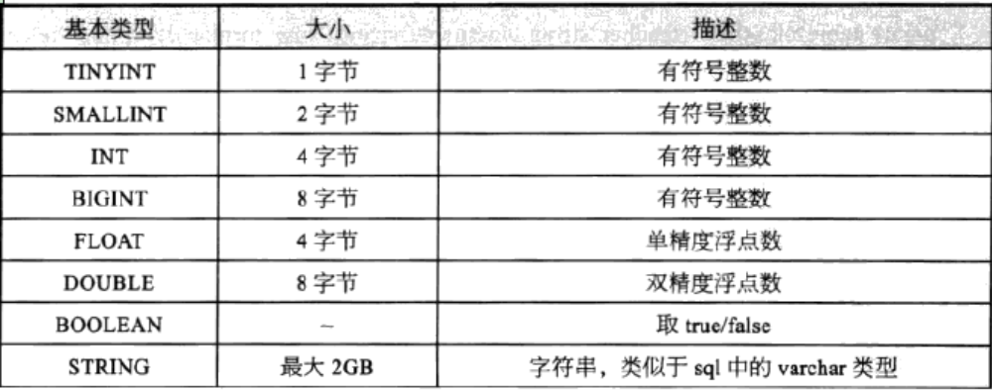
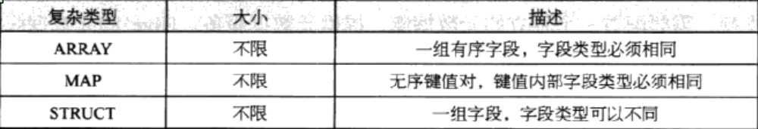
HiveQL的数据类型
Hive支持基本类型和复杂类型，基本类型主要有数据值型、布尔型和字符串，复杂类型有三种：ARRAY、MAP和STRUCT ，没有date /datetime
~<number>~

Slide 11
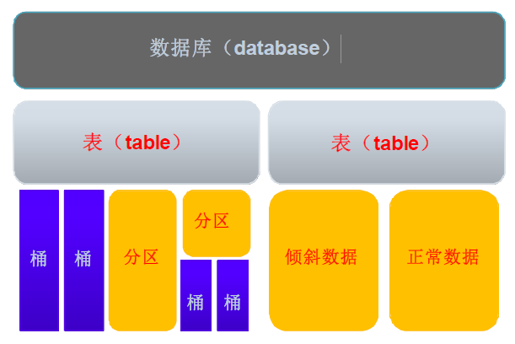
Hive 调优 – 数据存储模型
Table：每个数据表存储在HDFS中的一个目录下。
Partition: 一个数据表可以切割成若干数据分片，每个数据分片的数据存储在对应数据表在HDFS相应目录下建立的子目录中。
Bucket：数据桶可以理解为将数据表或者某个数据分片根据某列的值通过哈希函数散列成的若干文件，一个文件对应一个数据桶。
~<number>~

Slide 12
Hive的数据模型
4种主要数据模型：
  表(Table)
  外部表(External Table)
  分区(Partition）
  桶（Bucket）
~<number>~

Slide 13
内部表（Table）
与数据库中的 Table 在概念上是类似
每一个 Table 在 Hive 中都有一个相应的目录存储数据
  例如，一个表test，它在 HDFS 中的路径为：/ warehouse/test。warehouse是在hive-site.xml 中由 ${hive.metastore.warehouse.dir} 指定的数据仓库的目录
  所有Table 数据（不包括 External Table）都保存在这个目录中
删除表时，元数据与数据都会被删除
~<number>~

Slide 14
Hive的数据模型-外部表
指向已经在 HDFS 中存在的数据，可以创建 Partition
它和内部表 在元数据的组织上是相同的，而实际数据的存储则有较大的差异
内部表的创建过程和数据加载过程，在加载数据的过程中，实际数据会被移动到数据仓库目录中；之后对数据的访问将会直接在数据仓库目录中完成。删除表时，表中的数据和元数据将会被同时删除
外部表只有一个过程，加载数据和创建表同时完成，并不会移动到数据仓库目录中,只是与外部数据建立一个链接。当删除一个外部表时，仅删除链接
~<number>~

Slide 15
Hive的数据模型-分区表
Partition 是根据“分区列-partition column”的值对表进行划分的机制。每个分区对应“分区列”的一个索引。该分区在HDFS上以子目录的形式存在。
在 Hive 中，表中的一个 分区对应于表下的一个目录，所有的分区数据都存储在对应的目录中。
  例如：test表中包含 date 和 city 两个 Partition，‍则对应于date=20130201, city = bj 的HDFS 子目录‍：
  /warehouse/test/date=20130201/city=bj
  对应于date=20130202, city=sh 的HDFS 子目录为；
/warehouse/test/date=20130202/city=sh
~<number>~

Slide 16
Hive的数据模型—桶(表)
Hive还可以把表组织成桶，是通过对指定列的数据进行哈希计算，通过哈希值将数据切分，然后放到不同文件中存储。物理上，每个桶就是表(或分区）目录里的一个文件，一个作业产生的桶(输出文件)和reduce任务个数相同。
创建桶表
  create table bucket_table(id INT，name string) clustered by(id) into 4 buckets;
加载数据
  set hive.enforce.bucketing = true;
  insert into table bucket_table select name from stu;
  insert overwrite table bucket_table select name from stu;
数据加载到桶表时，会对字段取hash值，然后与桶的数量取模, 把数据放到对应的文件中。
抽样查询
  select * from bucket_table tablesample (bucket 1 out of 4 on id);
~<number>~

Slide 17
Hive的优化
Hive 针对不同的查询进行了优化，优化可以通过配置进行控制， 参见http://www.chinacloud.cn/show.aspx?id=3277&cid=12
列裁剪（Column Pruning）
  读取数据时，只读取需要用到的列，而忽略其他列。例如： SELECT a,b FROM t WHERE e<10;
  其中，t 包含 5 个列 (a,b,c,d,e)，列 c，d 将会被忽略，只会读取a, b, e 列
  这个选项默认为真： hive.optimize.cp = true
分区裁剪（Partition Pruning）
  在查询过程中减少不必要的分区。
  例如： SELECT * FROM (SELECT c1, COUNT(1) FROM T GROUP BY c1) subq WHERE subq.prtn=100;
  会在子查询中就考虑 subq.prtn = 100 条件，从而减少读入的分区数目。
  此选项默认为真：hive.optimize.pruner=true
~<number>~

Slide 18
Hive的优化
Map Join操作
  Map Join操作无须reduce操作就可以在map阶段全部完成，前提是在map过程中可以访问到全部需要的数据。
Group By操作
  Map端部分聚合。很多聚合操作都可以先在map端进行部分聚合，然后在reduce端得出最终结果。相关参数：hive.map.aggr=true，hive.groupby.mapaggr.checkinterval=100000
  有数据倾斜（数据分布不均匀）时进行负载均衡。相关参数： hive.groupby.skewindata=true(默认为false)
本部分内容详见http://www.chinacloud.cn/show.aspx?id=3277&cid=12
~<number>~

Slide 19
（三）Hive适用环境
Hive不能提供排序和查询cache功能，也不提供在线事务处理，不提供实时查询和记录级的更新
Hive能很好地处理不变的大规模数据集上批量任务
Hive具有很好的可扩展性（基于Hadoop平台）和延展性（结合MapReduce和用户自定义的函数库）
Hive拥有良好的容错性和低约束的数据输入格式
~<number>~

Slide 20
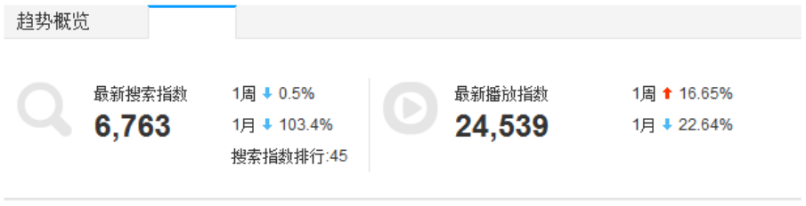
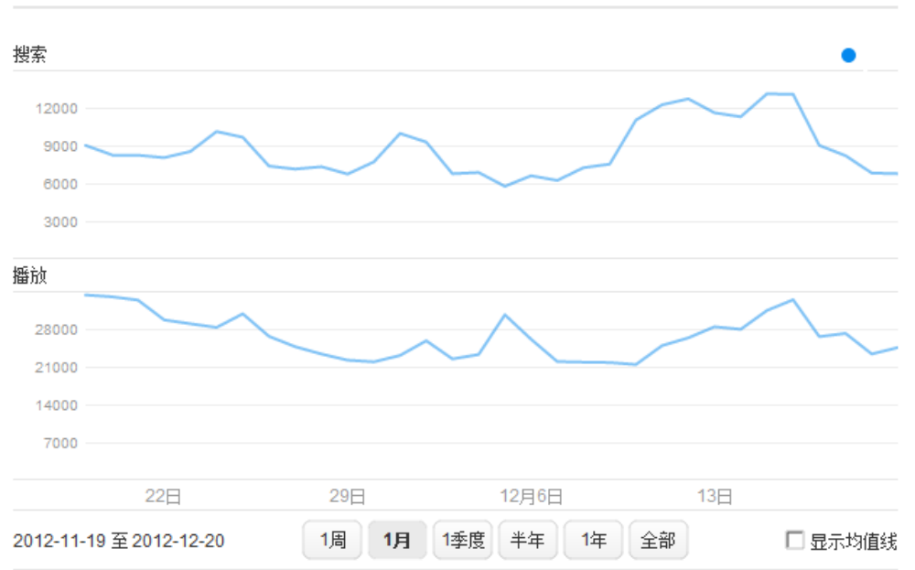
Hive 应用案例
某视频播放和搜索指数
某视频播放和搜索指数
~<number>~

Slide 21
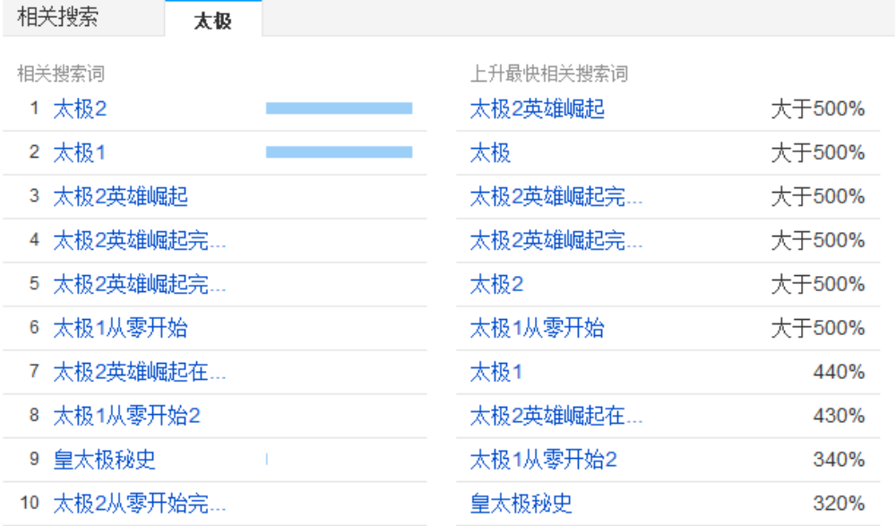
Hive 应用案例
相关搜索
~<number>~

Slide 22
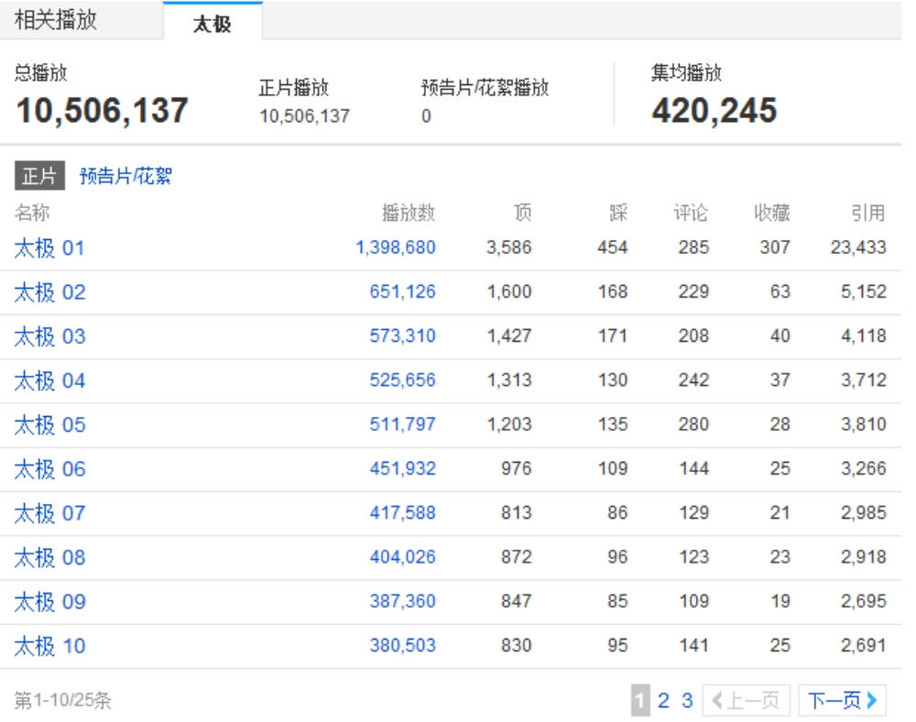
Hive 应用案例
相关播放
~<number>~

Slide 23
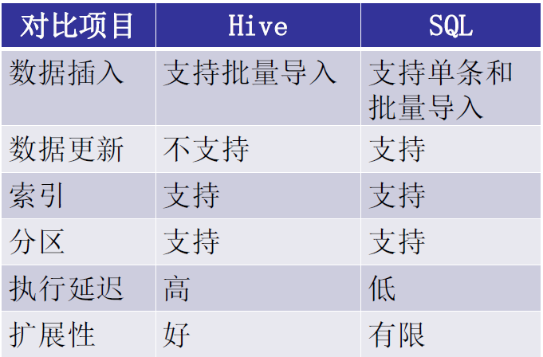
Hive vs SQL
~<number>~

Slide 24
（四）Hive安装
内嵌模式：元数据保持在内嵌的Derby模式，只允许一个会话连接
本地独立模式：在本地安装Mysql，把元数据放到Mysql内
远程模式：元数据放置在远程的Mysql数据库
注：关于Hive的元数据存储配置，请参见教材的6.3.4节
~<number>~

Slide 25
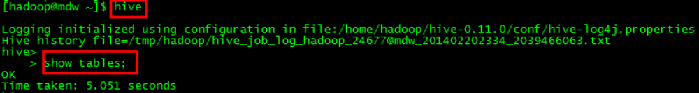
Hive安装：内嵌模式
下载：http://mirror.bit.edu.cn/apache/hive/stable/
上传并解压介质
环境变量配置（比如：.bashrc）
配置hive-site.xml，主要配置项：
  hive.metastore.warehouse.dir：（HDFS上的）数据目录 默认值是/user/hive/warehouse
  hive.exec.scratchdir：（HDFS上的）临时文件目录 默认值是/tmp/hive-${user.name}
启动hive并测试
~<number>~

Slide 26
Hive安装：独立模式
在内嵌模式基础上继续安装
安装Mysql并启动服务，安装mysql客户端
在Mysql中为hive建立账号，并授予足够的权限，例如hive账号，授予all privileges
用上述账号登陆mysql，然后创建数据库，比如名叫hive，用于存放hive的元数据
配置hive-site.xml文件，指出使用本地Mysql数据库，已经连接协议，账号、口令等
把mysql-connector-java-x.x.x.jar复制到hive的lib目录下
启动hive能进入shell表示安装成功
注：关于该部分Mysql配置，请参见教材的6.3.4节
~<number>~

Slide 27
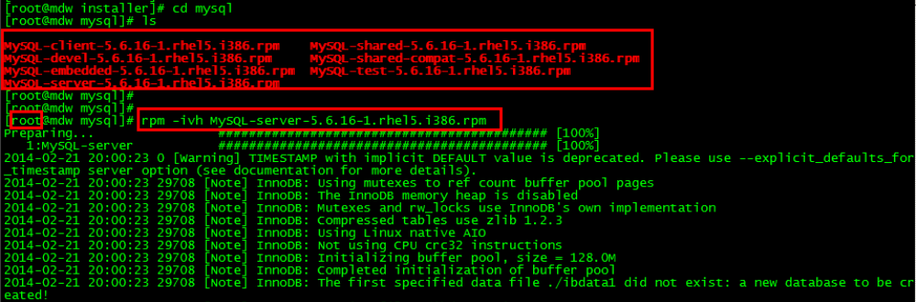
Hive安装：独立模式
上传并解压mysql安装包
  $ tar xf MySQL-5.6.16-1.rhel5.i386.rpm-bundle.tar
  $ tar xzf mysql-connector-java-5.1.29.tar.gz
用root用户安装Mysql数据库
~<number>~

Slide 28
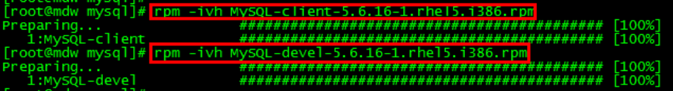
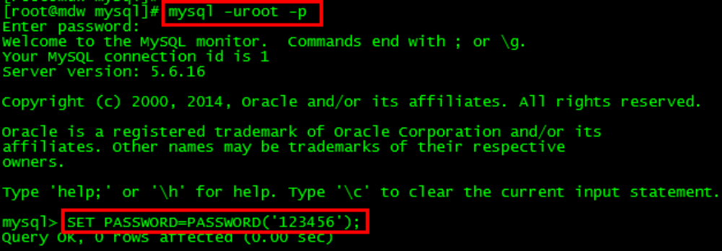
Hive安装：独立模式
安装mysql client和mysql devel
启动mysql服务
登录mysql server并重置密码
~<number>~

Slide 29
Hive安装：远程模式
远程模式安装是把metastore配置到远程机器
在独立模式基础上进行如下配置：
  修改hive-site.xml的javax.jdo.option.ConnectionURL参数，调整主机名为远程机的主机名
  配置hive.metastore.uris参数
  <property>
  <name>hive.metastore.uris</name> <value>thrift://remoteHost:9083</value>
  <description>Thrift uri for the remote metastore. Used by metastore client to connect to remote metastore.</description>
  </property>
~<number>~

Slide 30
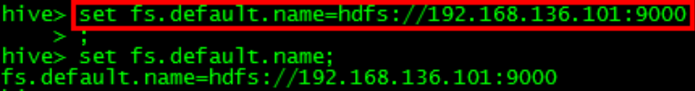
Hive的服务
Hive shell
  默认的服务，提供命令行接口，可直接编写HiveQL语句并执行、
  执行HiveQL语句 hive> select * from table_name;
  设置和查看临时变量
  导入jar包（jar包存在） hive> add jar hivejar.jar
  创建函数（类存在） hive> create temporary function udfTest as ‘com.cstore.udfExample’
  也可以在本地系统的命令行运行Hive的shell
  $ hive –e ‘select * from table_name;’(执行HiveQL语句)
  $ hive –config /hive/conf （重新载入新的配置文件）
  $ hive –service hiveserver （启动服务）
~<number>~

Slide 31
Hive的服务
JDBC/ODBC支持
  Hive允许支持JDBC协议的应用程序连接到Hive
  当Hive启动了hiveserver服务后，客户端通过Java的Thrift和Hive服务器进行通信,连接过程如下：
    开启hiveserver服务：
    $ hive –service hiveserver -p 50000（端口号）
    建立与Hive的连接 Class.forName(“org.apache.hadoop.hive.jdbc.HiveDriver”); Connection con = DriverManager.getConnection(“jdbc:hive://<host_name>:50000/default”,”hive”,”123456”);
  支持ODBC的应用程序也可以连接到Hive服务端，连接机制与JDBC类似
~<number>~

Slide 32
Hive的服务
Thrift服务
  Hive的Thrift是一种跨语言服务的可伸缩软件框架
  Thrift结合了强大的软件堆栈的代码生成引擎，可以无缝地与C++、C#、Java、Python、PHP和Ruby结合
  Thrift允许用户简单地定义文件中的数据类型和服务接口，编译器生成代码来实现RPC客户端和服务器之间的通信
  Hive内部集成了Thrift服务，支持在多种编译语言中使用Hive命令
元数据服务
  元数据保存了表的属性和服务信息
  元数据存储在RDBMS中，比如MySQL、Derby
~<number>~

Slide 33
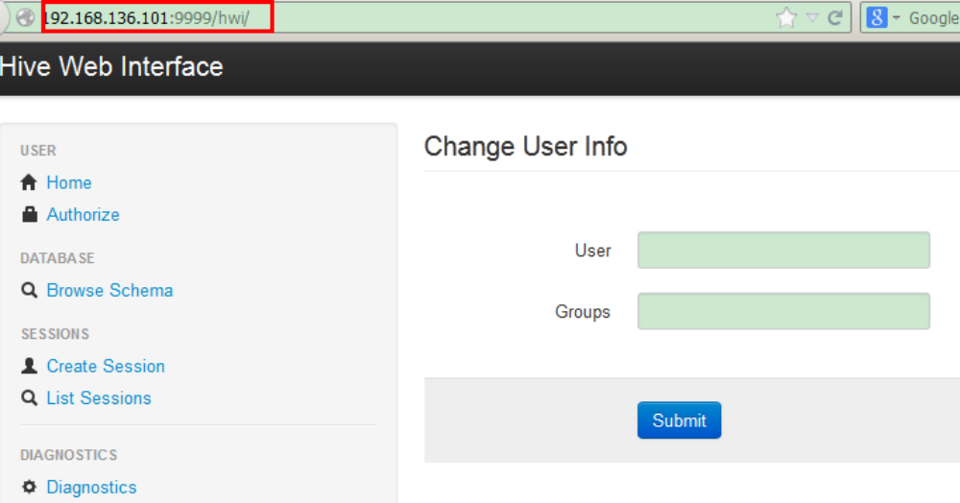
Hive的服务
Web接口
  Hive Web Interface(hwi)是Hive提供的Web接口
  通过Web接口，可以方便地执行与Hive shell上的命令具有功能相同的操作
  开启Hive的web服务 $ nohup hive --service hwi >hwi.log &
  在浏览器中输入地址 http://192.168.136.101:9999/hwi
~<number>~

Slide 34
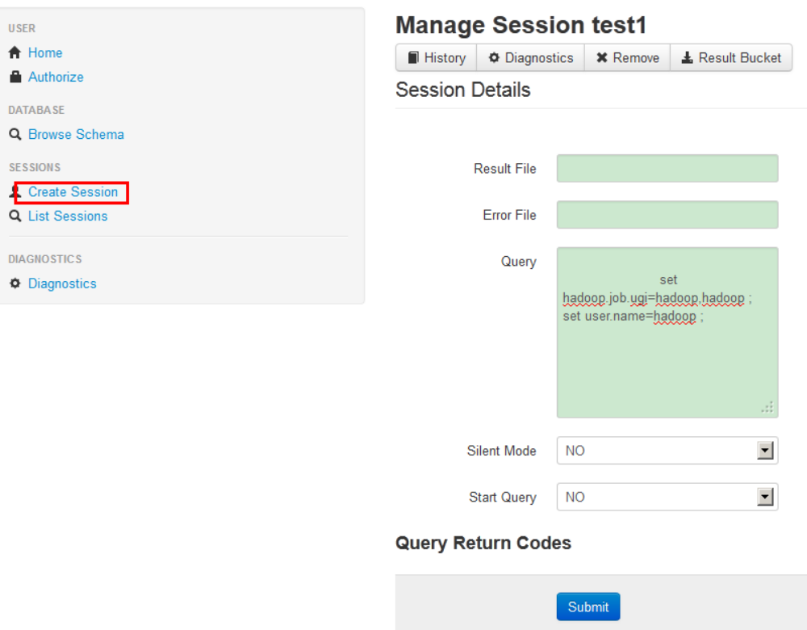
Hive的服务
Web接口
  输入用户名和组名，提交，单击create session创建会话
~<number>~

Slide 35
Hive的数据存储
Hive本身没有专门的存储格式，创建表时只需要指定列分隔符和行分隔符就可以解析数据
Hive主要包含四类数据模型：表（Table）、外部表（External Table）、分区（Partition）和桶（Bucket）
每个表在Hive中都有一个对应的存储目录
~<number>~

Slide 36
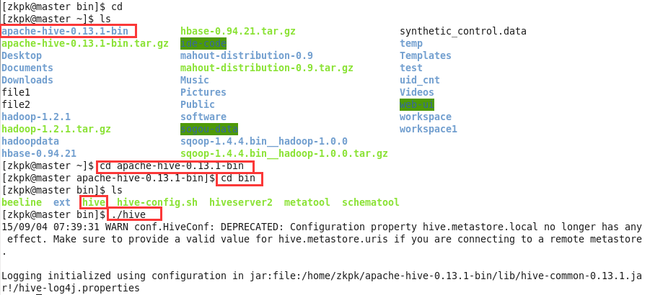
（五） HiveQL常用操作
启动并验证Hive安装
~<number>~

Slide 37
创建表
创建表：CREATE TABLE
  create table choice (userid int, classname string) row format delimited fields terminated by '\t';
  create table classinfo (teacher string, classname string) row format delimited fields terminated by '\t';
默认的格式：
  row format delimited fields terminated by‘\001’
  collection items terminated by‘\002’
  map keys terminated by '\003’
  lines terminated by '\n‘
  stored as textfile
~<number>~

Slide 38
HiveQL常用操作-创建表
Hive中的表分为普通表和外部表，普通表的数据移动到数据仓库目录下，由Hive管理
外部表的数据在指定位置，不在Hive的数据仓库中，只是在Hive元数据库中注册。
  采用”create external table xx”方式创建
~<number>~

Slide 39
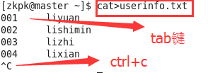

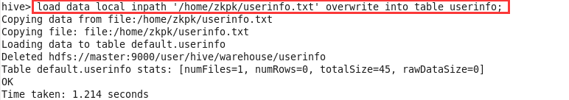
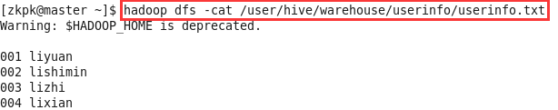
HiveQL常用操作-导入数据
产生一个本地文件
导入文件到Hive中
查看导入的数据
~<number>~

Slide 40
HiveQL常用操作-导入数据
如果导入的数据在HDFS上，则不需要local关键字
Hive的数据导入只是复制或移动文件，并不对数据模式进行检查
~<number>~

Slide 41
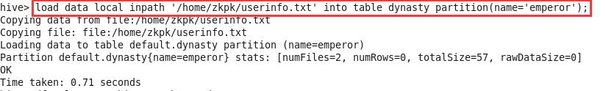
HiveQL常用操作-分区
分区是表的部分列的集合，可以为频繁使用的数据建立分区，这样避免全表扫描
创建分区表并导入数据
查看分区目录及数据
~<number>~

Slide 42
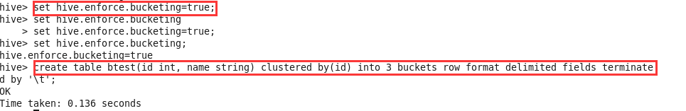
HiveQL常用操作-桶
可以把表或分区组织成桶，桶是按行分开组织特定字段，每个桶对应一个reduce操作
在建立桶之前，需要设置hive.enforce.bucketing属性为true
~<number>~

Slide 43
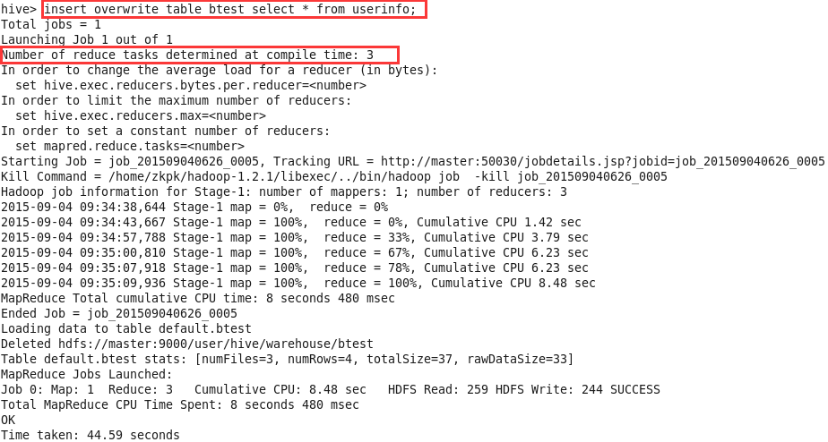
HiveQL常用操作-桶
向桶中插入数据，按照用户id分了三个桶，在插入数据时对应三个reduce操作
~<number>~

Slide 44

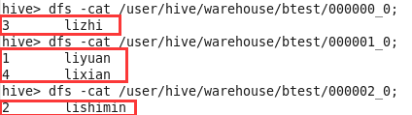
HiveQL常用操作-桶
查看桶目录
Hive使用对分桶所用的值进行hash，并用hash结果除以桶的个数做取余运算的方式来分桶
~<number>~

Slide 45
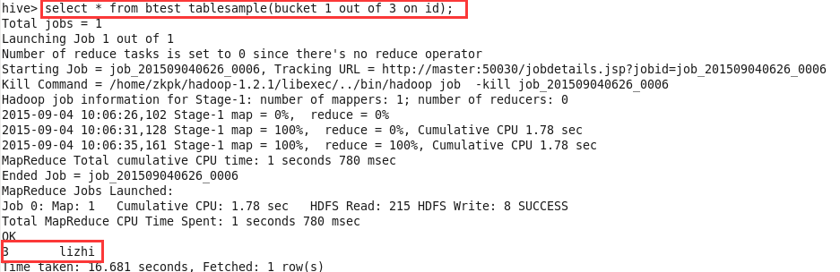
HiveQL常用操作-桶
分桶比分区查询效率更高，并且便于进行数据采样
~<number>~

Slide 46
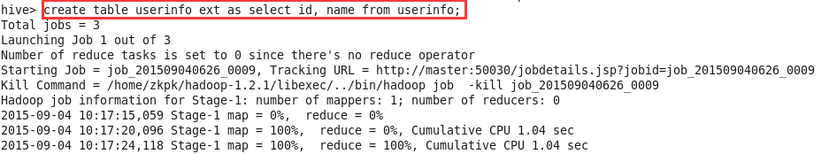
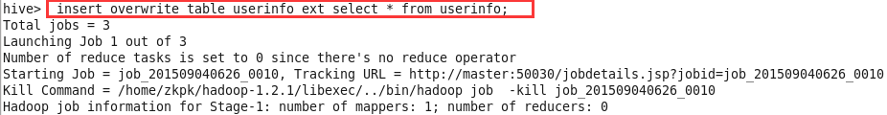
HiveQL常用操作-多表复制
多表复制指的是在同一条语句中，把读取的同一份元数据插入到不同的表中
  hive> create table mutil1 as select id,name from userinfo;
  hive> create table mutil2 like mutil1;
  hive> from userinfo insert overwrite table mutil1 select id,name
  > insert overwrite table mutil2 select count(distinct id),name group by name;
~<number>~

Slide 47
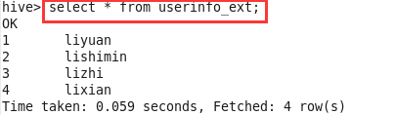
HiveQL常用操作-多表插入
查询结果
  hive> select id,name from mutil1;
  hive> select id,name from mutil2;
~<number>~

Slide 48
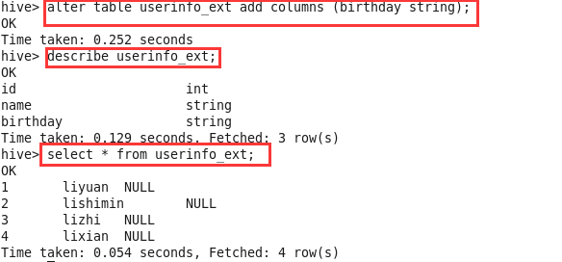

HiveQL常用操作-修改/删除表
修改表
删除表
对普通表，drop操作把元数据和数据文件删除掉，对于外部表，只是删除元数据
~<number>~

Slide 49
HiveQL常用操作-连接
1、内联接（典型的联接运算，使用像 = 或 <> 之类的比较运算符）。
内联接使用比较运算符根据每个表共有的列的值匹配两个表中的行。例如，检索 students和courses表中学生标识号相同的所有行。
2、外联接。外联接可以是左向外联接、右向外联接或完整外部联接。
在 FROM子句中指定外联接时，可以由下列几组关键字中的一组指定：
1）LEFT JOIN或LEFT OUTER JOIN
左向外联接的结果集包括 LEFT OUTER子句中指定的左表的所有行，而不仅仅是联接列所匹配的行。如果左表的某行在右表中没有匹配行，则在相关联的结果集行中右表的所有选择列表列均为空值。
2）RIGHT JOIN 或 RIGHT OUTER JOIN
右向外联接是左向外联接的反向联接。将返回右表的所有行。如果右表的某行在左表中没有匹配行，则将为左表返回空值。
3）FULL JOIN 或 FULL OUTER JOIN
完整外部联接返回左表和右表中的所有行。当某行在另一个表中没有匹配行时，则另一个表的选择列表列包含空值。如果表之间有匹配行，则整个结果集行包含基表的数据值。
参见： http://www.jb51.net/article/39432.htm
~<number>~

Slide 50

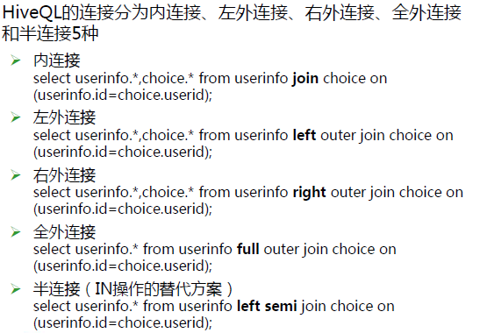
HiveQL常用操作-连接
~<number>~

Slide 51
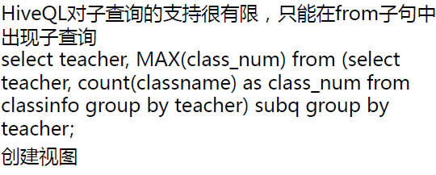
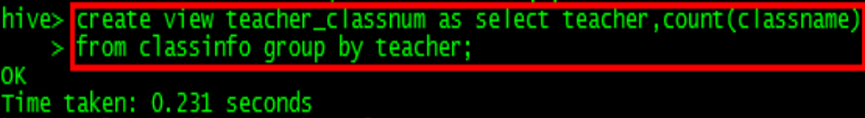
HiveQL常用操作-子查询/创建视图
~<number>~

Slide 52
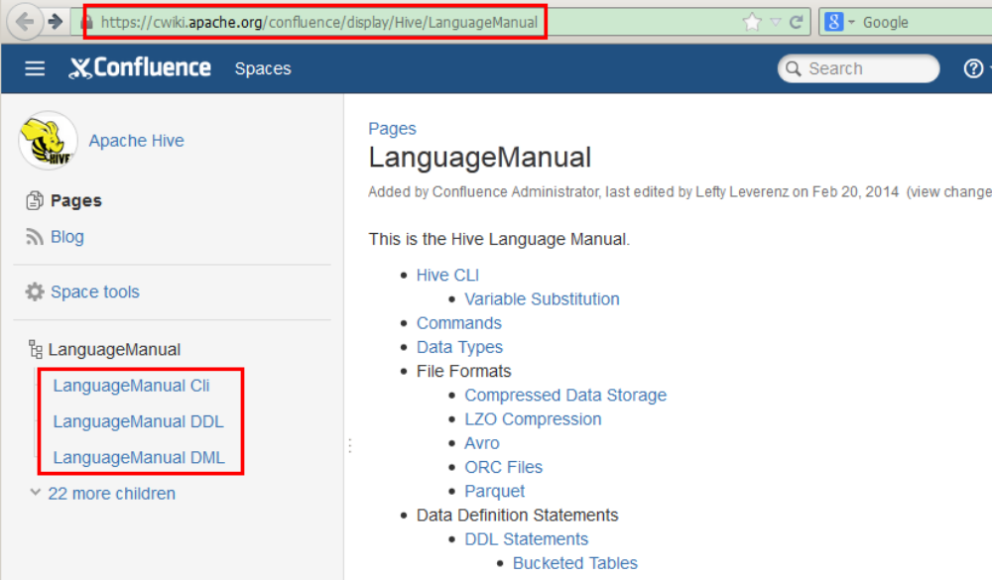
更多HiveQL语法
地址：https://cwiki.apache.org/confluence/display/Hive/LanguageManual
~<number>~

Slide 53
Thanks！
~<number>~

